Slide 1

TRƯỜNG TIỂU HỌC PHÚC ĐỒNG
CHÀO MỪNG CÁC CÔ GIÁO ĐẾN DỰ CHUYÊN ĐỀ
TẬP LÀM VĂN - LỚP 5C
NĂM HỌC 2018 - 2019

Slide 3
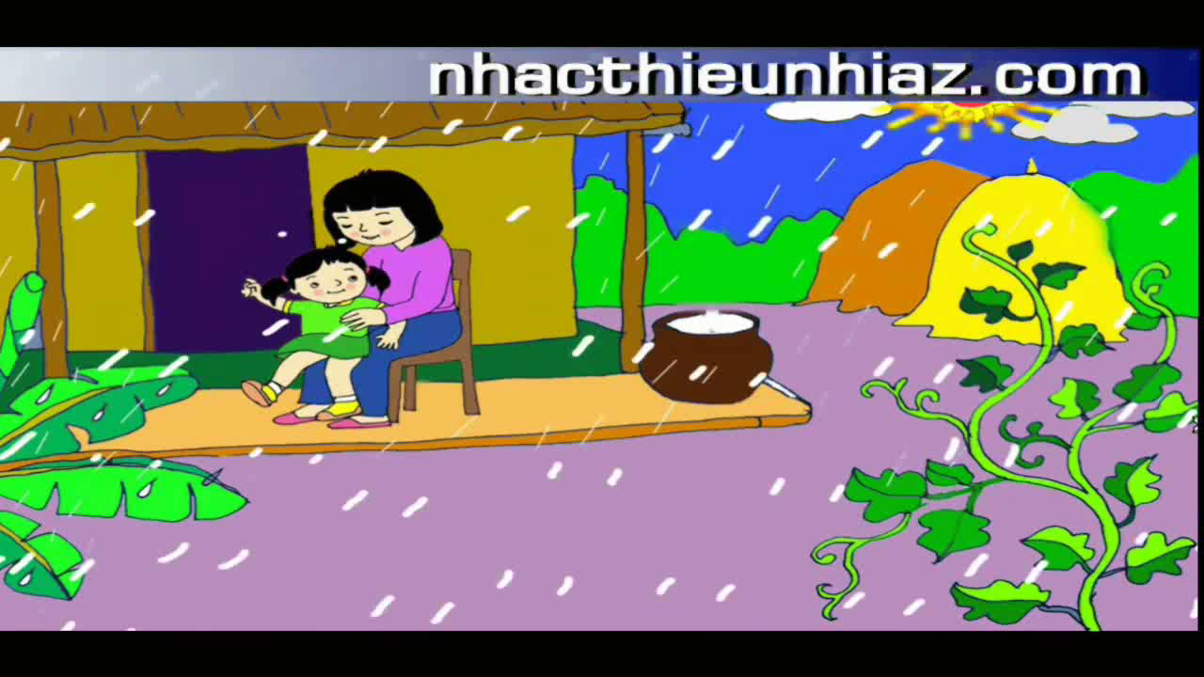

Slide 5
Bài 1: Đọc bài văn sau và trả lời câu hỏi: a) Những dấu hiệu nào báo cơn mưa sắp đến? b) Tìm những từ ngữ tả tiếng mưa và hạt mưa từ lúc bắt đầu đến lúc kết thúc cơn mưa. c) Tìm những từ ngữ tả cây cối, con vật, bầu trời trong và sau trận mưa. d) Tác giả đã quan sát cơn mưa bằng những giác quan nào?

Slide 7
Bài 2: Từ những điều em đã quan sát được, hãy lập dàn ý bài văn miêu tả một cơn mưa.

Slide 8
Bố cục của bài văn tả cơn mưa
1. Mở bài
- Dấu hiệu báo cơn mưa sắp đến.
- Thời gian, địa điểm quan sát cơn mưa.
2. Thân bài
- Tả theo trình tự thời gian.
- Từng bộ phận của cảnh trong cơn mưa.
3. Kết bài
- Cảm xúc của người viết.
- Nhận xét về cảnh vật sau cơn mưa.

Slide 10

CHÚC CÁC CÔ GIÁO MẠNH KHỎE!
CHÚC CÁC EM
CHĂM NGOAN, HỌC GIỎI!

